Slide 1
Bedrijfsvoering - Marketingmix
Invulling van onderwerpen om een onderneming te laten slagen
→ 6 P’s
Invulling is afhankelijk van:
- de markt
(vraag aanbod, behoefte)
- de doelgroep
(groep personen met dezelfde koopwens, interesse)
- de concurrentie
(aanwezigheid van bedrijven met dezelfde
ondernemingsvorm/producten/doelgroep)

Slide 2
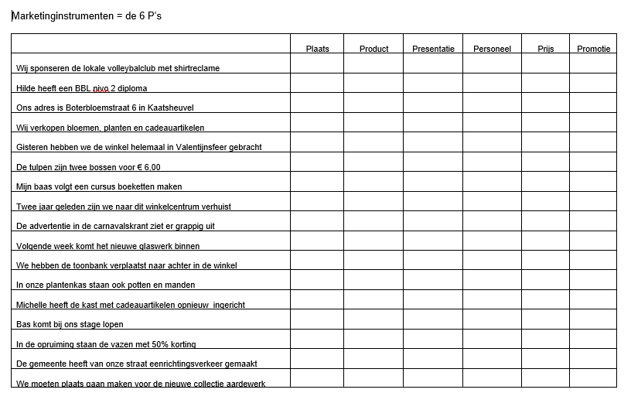
Opdracht marketinginstrumenten

Slide 4
Presentatie
Plaats
Prijs
Product
Personeel
Promotie

Slide 5
Plaats
Vestigingsplaats
(aantal inwoners, inkomen inwoners)
Pand
(aan- afvoer producten, presentatie)
Parkeermogelijkheid
(betaald/onbetaald, afstand)
(uitgewerkt in periode 1 stageverslag IBS-toets 3)

Slide 6
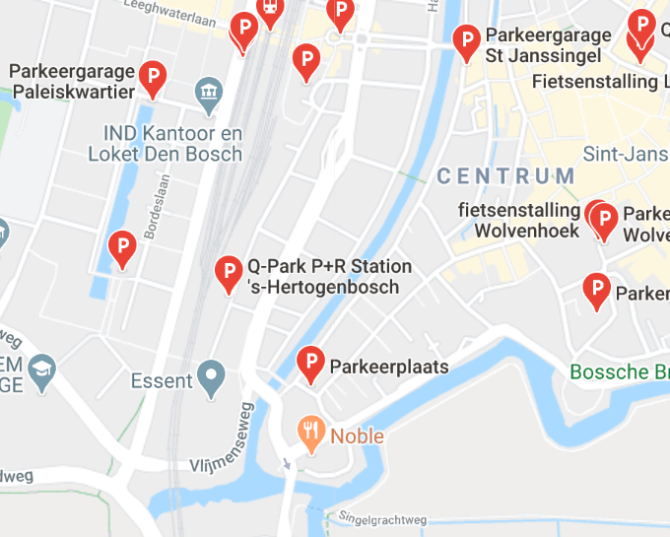
Plaats

Slide 7
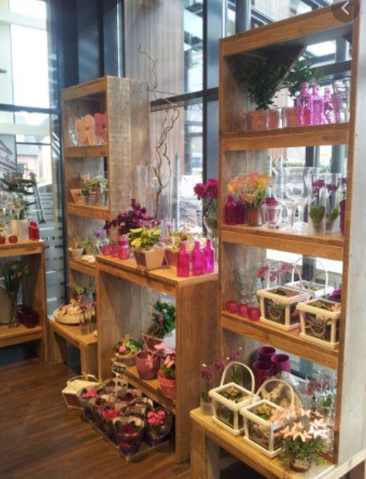
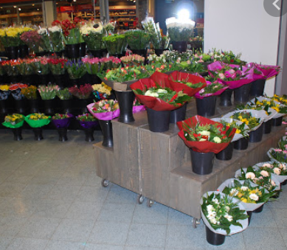
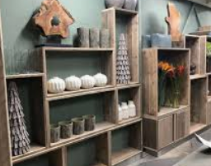
Product
Welke producten worden er in de winkel verkocht
→ assortiment
(bijv. bloemen, planten, keramiek, glaswerk, manden, kaarten,
kaarsen, sierraden enz.)

Slide 8
Product
Indeling assortiment:
Kernassortiment
→ wordt het meeste van verkocht (grootste omzet)
Randassortiment
→ wordt minder van verkocht dan het kernassortiment
(minder grote omzet)
Bijartikelen
→ aanvullend op het assortiment (lage omzet)

Slide 9
Assortiment
Productgroepen
Bl
Pl
Pot
Va
Kaars
Kaart
Kado
sierr
Geur
smal (breedte) breed (breedte)
- - - > aantallen 5
- - - > 10 kort
- - ondiep > 15
- - > 20
- - > 25 lang
- - diep
-
-
-

Slide 10
Product
Breedte van het assortiment:
→ breed
= veel verschillende productgroepen
→ smal
= weinig verschillende productgroepen

Slide 11
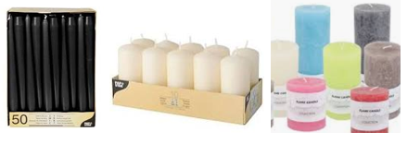
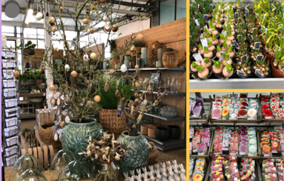
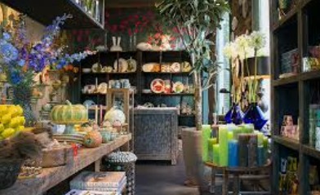
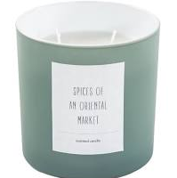
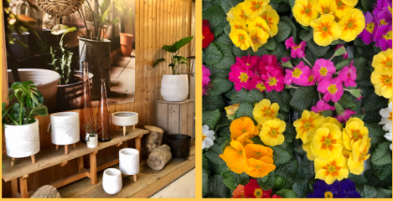
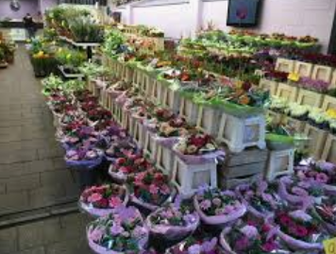
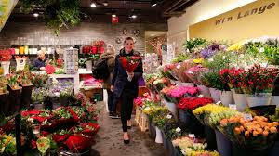
→ breed assortiment
= veel verschillende productgroepen
→ smal assortiment
= weinig verschillende productgroepen

Slide 12
Product
Diepte van het assortiment:
→ Diep
= veel keuze binnen een productgroep
→ Ondiep
= weinig keuze binnen een productgroep

Slide 13
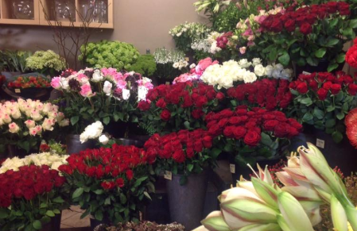
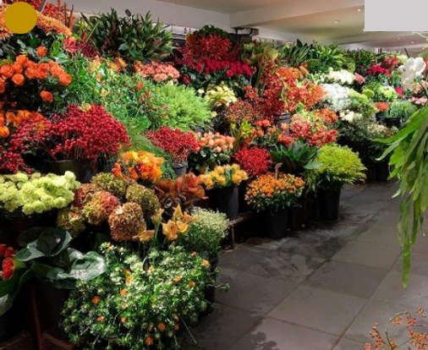
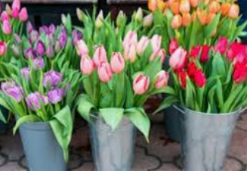
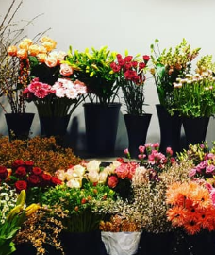
Product
→ Diep assortiment = veel keuze binnen een productgroep
Ondiep assortiment
= weinig keuze binnen een productgroep

Slide 14
Product
Lengte van het assortiment:
→ lang
= veel voorraad van producten binnen een productgroep
→ kort
= weinig voorraad van producten binnen een productgroep

Slide 15
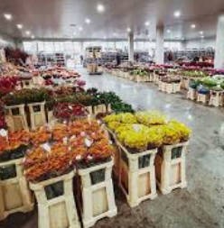
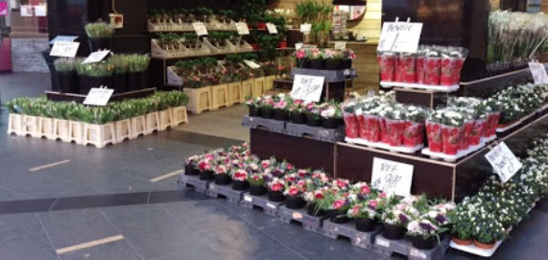
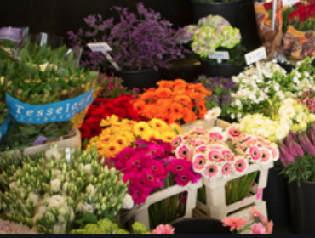
Product
Lang assortiment = veel voorraad
Kort assortiment = weinig voorraad

Slide 16
Opdracht

Slide 17
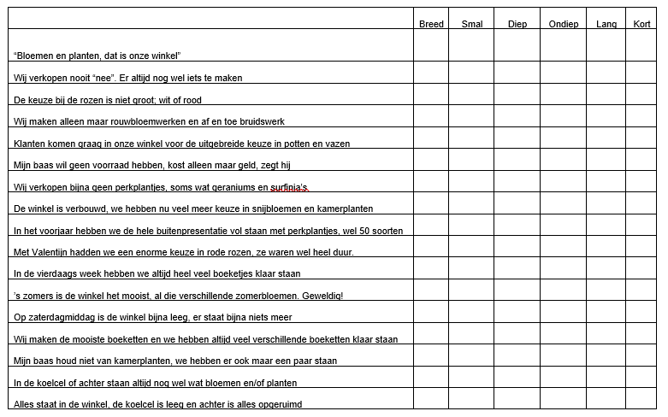

Slide 18
Presentatie
Doel presenteren:
- producten aantrekkelijk maken voor verkoop
- aandacht van klanten trekken
- passende uitstraling van de winkel

Slide 19
Presentatie
Wat is een passende presentatie?
- uitstraling van de presentatie past bij type winkel en bij de doelgroep
Waar hou je rekening mee bij het maken van een presentatie?
- uitstraling (bijv. thema, productsoort, kleur)
- rust / overzicht
- diepte
- prijzen zichtbaar
- begaanbaar / bereikbaarheid

Slide 20
Presentatie
Soorten / type bloemenwinkels:
> landelijke uitstraling
> exclusieve uitstraling (duur)
> goedkope uitstraling
> zakelijke / industriële uitstraling
> kunstzinnige exclusieve uitstraling (aparte producten)
> snelle verkoop
> veel keuze, overdadig
> extra verkoopactiviteiten (pakketdienst, postkantoor)
>
>
Voorbeelden etalages

Slide 21
Presentatie
Diefstalpreventie
* Betekenis
> voorkomen dat mensen producten onbetaald meenemen
* Praktische uitvoering
> geen kleine producten bij de deur/buitenpresentatie
> bereikbaarheid
> ophangen camera’s (+ melding)
> zicht vanaf binderij/toonbank op de winkel/producten
> aanwezigheid personeel

Slide 22
Personeel
Waar let een ondernemer op bij het aannemen van personeel?
Kennis en vaardigheden (diploma’s)
Communicatieve vaardigheden (taalgebruik-ABN, volume, enthousiast)
Uitstraling (enthousiast, verzorging)
Leeftijd (ervaring, salaris)
Flexibel
Stellingen Personeel

Slide 23
Prijs
Brainstormen Prijs:
Maak een brainstormvel over prijs.
Waar denk je aan als je het woord ‘Prijs’ hoort?

Slide 24
Brainstormvel:
……. ……. …….
…….. …..
……… ………. ………. ……..
Prijs

Slide 25
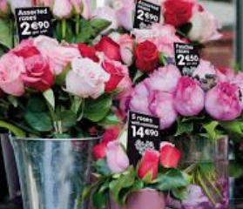
Prijs
Maak zo veel mogelijk foto’s of zoek afbeeldingen van voorbeelden van verschillende manieren waarop producten geprijsd zijn

Slide 26
Prijs
Er zijn verschillende manieren om tot een prijs te komen. Belangrijk is wat bij de doelgroep past en wat je als bedrijf uit wil stralen.
Voorbeelden van manieren om tot een prijsstelling te komen
Prijsformule
Plusformule
Prijsvoering middensegment
Meerstuksprijzen
Van/voor prijzen
Toevoegingen
Gebroken prijzen
Kartelvorming

Slide 27
Prijs
Prijsformule | Prijs is belangrijker dan de kwaliteit van het product (onderkant van de markt)
Plusformule | Kwaliteit is belangrijker dan de prijs van het product (bovenkant van de markt)
Middensegment | Prijs en kwaliteit zijn op elkaar afgestemd
Meerstuksprijzen | Bijvoorbeeld: 3 stuks voor € 2,50 Niet snel om te rekenen /gevoel
Van/voor prijzen | Bijvoorbeeld: Van € 7,50 nu voor € 6,95
Toevoegingen | Bijvoorbeeld: alleen deze week!
Gebroken prijzen | Bijvoorbeeld: € 49,95
Kartelvorming | Prijsafspraken (wettelijk verboden) Bijvoorbeeld: OPEC
Vul in de laatste kolom voorbeelden van bedrijven

Slide 28
Promotie
Alles wat te maken heeft met hoe je als bedrijf naar buiten treedt.
Logo
Bedrijfsartikelen (formulieren/kleding/presentatie)
Lettertype
Kleur
Adverteren

Slide 29
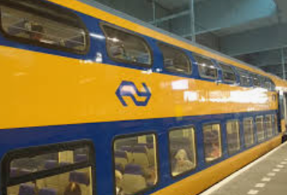
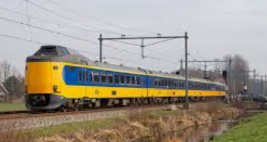
Promotie
Zoek van minimaal 7 bedrijven een afbeelding hoe zij naar buiten treden.
Bijvoorbeeld:

Slide 30
Opdracht Promotie / Prijs
Zoek minimaal 10 voorbeelden van de manieren van prijzen die heel duidelijk bij een bedrijfsformule passen.
bijvoorbeeld:

